Slide 1
Незвичайні винаходи людства

Slide 2
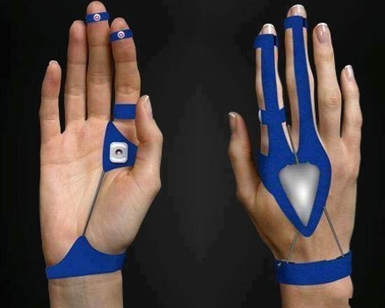
Безпровідна комп’ютерна миша-рукавичка

Slide 3
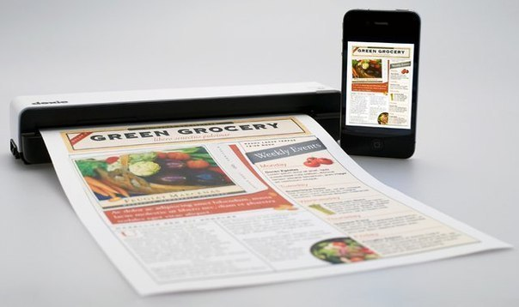
Портативний принтер

Slide 4
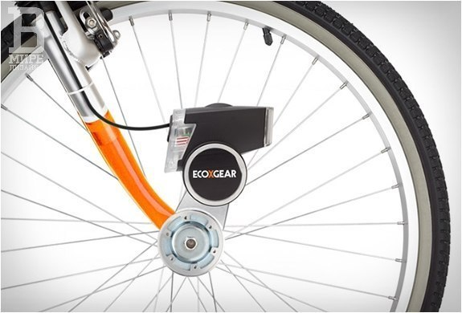
Велосипедний зарядний пристрій для смартфона або GPS навігатора

Slide 5
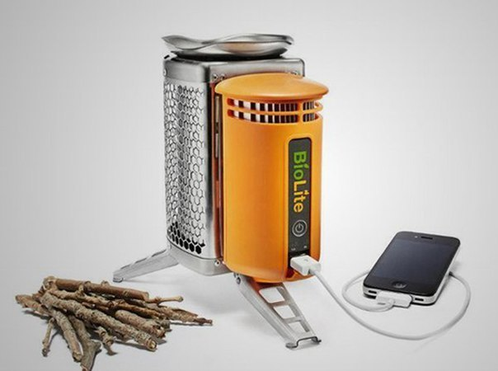
Зарядний пристрій, що працює на дровах

Slide 6
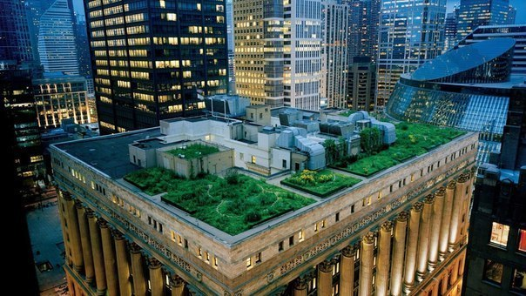
Парк,який знаходиться на даху будинку

Slide 7
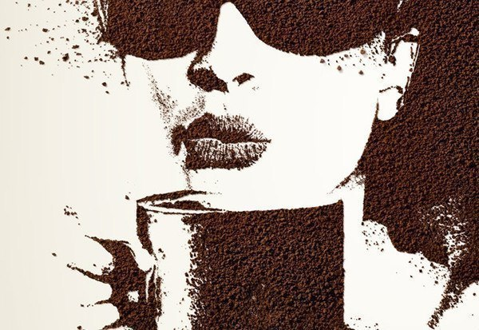
Портрет написаний швидкорозчинною кавою

Slide 8
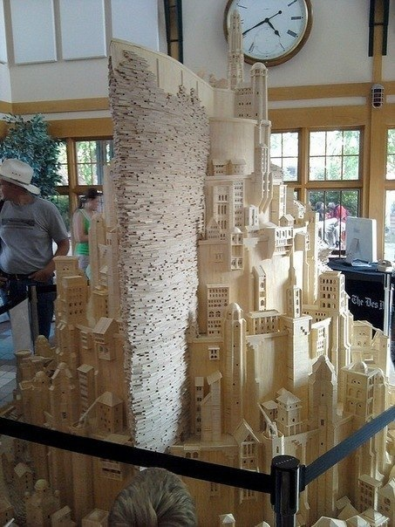
Виріб із сірників

Slide 9
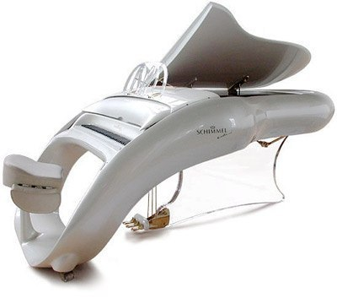
Ультра сучасний дизайн фортепіано

Slide 10
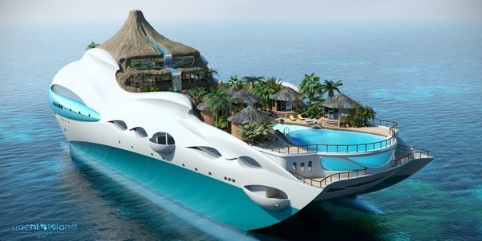
Яхта-острів

Slide 11
Вішалка-плечики
У це важко повірити, але патент на винахід гачка для одягу був отриманий деяким О.А. Нортом тільки в 1869 році. На що до цього люди вішали свої речі – не ясно. І тільки в 1903 році Альберт Паркхаус, що працював на дротовому заводі, у відповідь на постійні скарги робітників, що їм не вистачає гачків для своїх пальт, винайшов вішалку-плечики.
З дроту він зробив два овалу, що знаходяться один напроти одного на деякій відстані, а їх кінці з’єднав в гак. У 1932 році ці овали з’єднали картоном, щоб мокрий одяг не провисала і не м’ялася.
А три роки потому була винайдена вішалка з нижньою планкою, яка і стала прообразом для всіх сучасних вішалок.

Slide 12
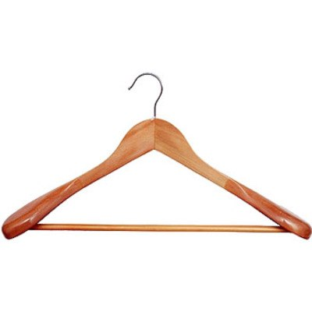

Slide 13
Холодильник
В 18 столітті з'явилися своєрідні холодильники, які ставили на столи. Вони являли собою ємності з порцеляни й фаянсу наповнені пляшками з вином, поверх яких укладався лід. Прототип кухонного холодильника вперше з'явився на початку 19-го століття. Його виготовив перевізник масла Томас Мур. Сама ємність для масла була виготовлена з тонких листів сталі і загорнута шкурами кролика. Все це входило в бадью, зроблену з кедра і засиналося льодом. Свій винахід Томас назвав рефрижератором.
У середні століття повсюдно стали використовувати домашні льодовики. Вони були схожі на звичайні кухонні шафи.
В середині 19 століття в Америці був продемонстрований апарат, який виробляв штучний лід. Винахідником його був Лікар Джон Горі. В апараті використовується технологія компресійного циклу. Ця технологія і донині використовується в сучасних холодильниках.
Сучасні пристрої нехай і сильно відрізняються від перших холодильних камер, але «задача» у них одна - охолодити.

Slide 14
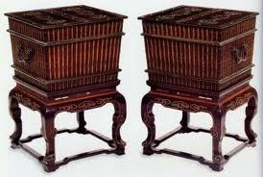
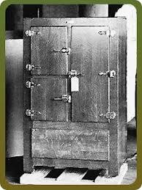
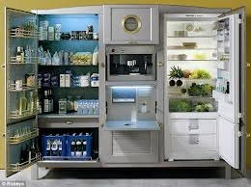
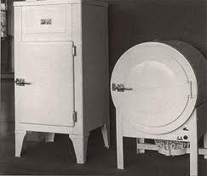

Slide 15
Візок для супермаркету
Торговець Сільван Голдман (Sylvan Goldman) винайшов перший візок для покупок у 1936 році. Голдман був власником великого продовольчого магазину у місті Оклахома-Сіті й помітив, що покупці відмовляються купувати деякі товари, тому що їх важко нести. Відкриття було випадковим: Голдман звернув увагу, як одна покупниця поставила важку сумку на іграшкову машину, яку її син котив на мотузочці. Торговець спершу прилаштував до звичайного кошика невеликі коліщата, а потім залучив на допомогу механіків і створив прототип сучасного візка. Масовий випуск цього пристрою був розпочатий у 1947 році. Винахід візка дозволив створити новий вид магазину – супермаркет.

Slide 16
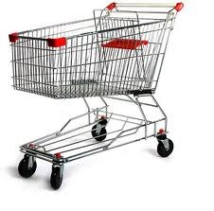

Slide 17
Клейкі папірці для заміток
Клейкі папірці з’явилися у результаті невдалого експерименту по посиленню стійкості клею. У 1968 році співробітник дослідницької лабораторії компанії 3M намагався поліпшити якість клейкої стрічки (скотча). Він одержав щільний клей, який не вбирався в склеювані поверхні і зовсім не підходив для виробництва скотча. Дослідник не знав, яким чином можна використати новий сорт клею. Чотири роки потому, його колега, який у вільний час співав у церковному хорі, був роздратований тим, що закладки у книзі псалмів, увесь час випадали. Тоді ж він згадав про клей, який міг би закріплювати паперові закладки, не пошкоджуючи сторінок книги. У 1980 році Post-it Notes були вперше випущені в продаж.

Slide 18
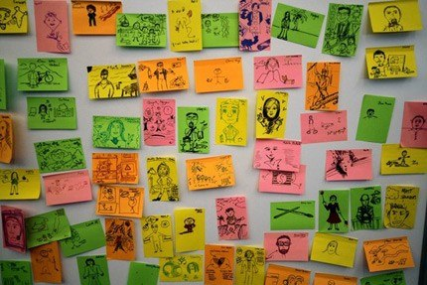

Slide 19
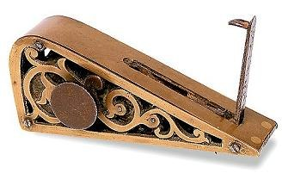
Перша сигналізація
Точний механізм сигналізації 1870-х років – це пристрій із вертикальним важелем, який ставили під двері. І якщо зловмисник спробував би увійти, то важіль підскочив би і видав надзвичайно потужний дзвін.

Slide 20
Картопляні чіпси
Перші чіпси були зроблені клієнтові на зло. Це сталося в 1853 році. У місті Саратога-Спрінгс в одному з ресторанів спроможний клієнт, залізничний магнат Корнеліус Вандербільт, відмовився їсти не просмажену, товсто нарізану картоплю. Він викликав до себе чорношкірого шефа-кухаря Джорджа Крама і публічно його присоромив. Крам подав зарозумілому мільйонерові найтонші скибочки картоплі, зажарені до хрускоту. А Вандербільту це блюдо дуже сподобалося. У результаті в меню з'явилися саратогські чіпси. Спочатку чіпси подавалися виключно в дорогих ресторанах. А в 1890 році вони «вийшли» на вулицю.

Slide 21
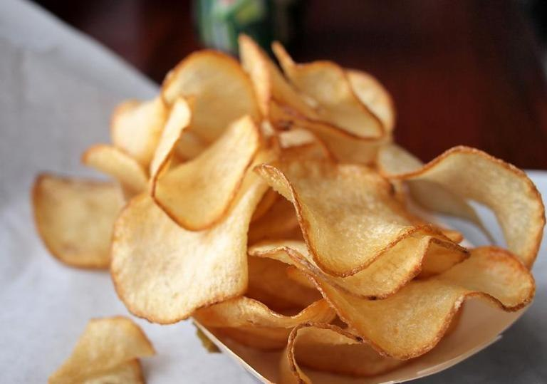

Slide 22
Суперклей
По легенді, в 1942 доктор Гарі Кувер працював в компанії Eastman Kodak. Перед ним стояло завдання створити прозору пластмасу, яку можна було б використовувати для гарматного прицілу.
Спочатку Кувер хвилювався, оскільки отриманий матеріал - цианоакрилат - швидко тверднув, клеївся до чого попало, і лише псував лабораторне устаткування. Не подумавши про те, що він винайшов один із найбільш універсальних клеючих засобів всіх часів, Кувер з досадою позбавився від клейкої речовини і продовжував потіти над створенням прозорої пластмаси.
І лише через роки, в 1958, він зрозумів, що його винахід може принести чималу користь людства. Тоді ж Kodak випустив клей з назвою Eastman 910.
В результаті на світі появився продукт під назвою "Krazy Glue". Спочатку продукт супроводжувався рекламним слоганом: «Пам'ятаєте, що клей можна використовувати лише раз, доки він не затвердіє в тюбику!», але він швидко «загубився», хоча і без нього суперклей впродовж вже декількох десятиліть залишається лідером продажів.

Slide 23
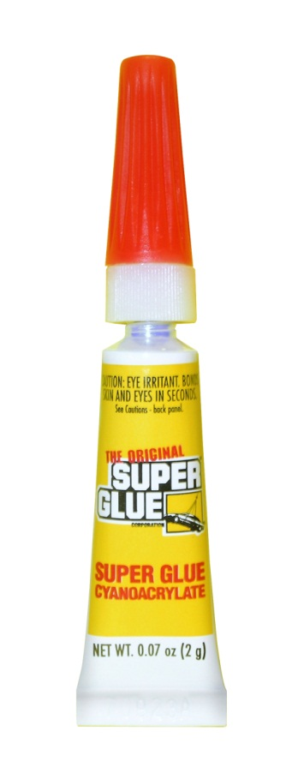
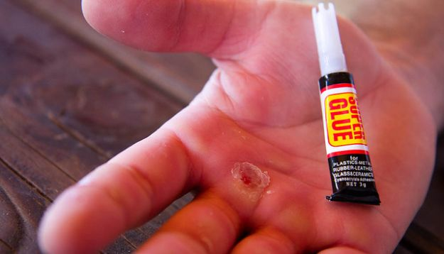

Slide 24
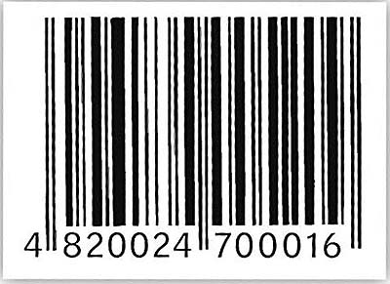
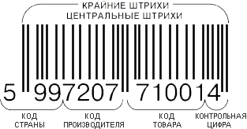
Штрих-код
На перший погляд не дуже ясно, як саме ці чорно-білі смужки вплинули на наше життя, проте, даний винахід американця Нормана Вудленда, зроблений в 1949 році, з часом дозволив звести дані про оплату покупки, характер товару і запаси товарів на складі. Це, на думку експертів, революційним чином змінило систему торгівлі.

Slide 25

Електронні гроші
Кредитні карти зробили процес грошового обігу зручнішим, безпечнішим і глобальнішим, вважають британські експерти. У Великобританії, наприклад, минулого року за допомогою карт було зроблено більше 7,4 мільярдів платежів, що набагато більше, ніж за допомогою чеків, що стали справжнім анахронізмом. Правда, з другого боку, зростання електронних платежів супроводжується стрімким зростанням електронного шахрайства, а легкість отримання кредиту, нагадують експерти, стала однією з основних причин світової фінансової кризи.

